Slide 1
Занятие-тренинг для педагогов «Будем знакомы».
Материал подготовила
педагог-психолог
1 КК Дерябина А.С.

Slide 2
Цель:
1. Знакомство участников группы друг с другом. 2. Самораскрытие участников занятия, создание условий для проявления творческой, профессиональной и личностной индивидуальности.

Slide 3
«Правила построения эффективного общения»: улыбка; имя собеседника; комплимент.

Slide 4

Упражнение
«Импульс»

Slide 5
Игра – приветствие.
Здравствуй, друг! - Здороваются за руку.
Как ты тут! - Хлопают по плечу друг друга.
Где ты был? - Дергают за ушко друг друга.
Я скучал! - Кладут руки себе на сердце.
Ты пришел! - Разводят руки в стороны.
Хорошо! - Обнимаются.

Slide 6
«Разогревки – самооценки».
Цель упражнения: снятие усталости, создание атмосферы психологического и коммуникативного комфорта, настрой на работу.

Slide 7
Упражнение «Договорись взглядом»
Цель упражнения – развивать групповую сплоченность, преодоление трудностей в общении, формирование позитивного отношения друг к другу.

Slide 8
Деление на группы по сборке пазлов.
Принятие правил группы:
открытое общение;
активность и юмор;
безоценочное суждение;
добровольное участие;
здесь и сейчас.

Slide 9
Творческое задание «Девиз группы».
1 команда Кошка. Ложка. Окошко, Немножко.
2 команда Стакан. Банан, Карман. Обман.
3 команда Бег. Век. Снег. Человек.

Slide 10
Звуковая гимнастика.
Делаем вдох, выдох, еще раз вдох и на выдохе произносим звуки……
ААААААААААА
ЕЕЕЕЕЕЕЕЕЕЕЕЕ
ИИИИИИИИИИИ
ОООООООООО
ЯЯЯЯЯЯЯЯЯЯЯЯЯ
ЮЮЮЮЮЮЮ
ХА,,,,,,,,,,,,,,

Slide 11
Упражнение-драматизация «Кинофильм»
Названия киностудий:
Американская – фильм ужасов с юмором.
Французская – романтическая комедия.
Итальянская – боевик со стрельбой и мафией.

Slide 12
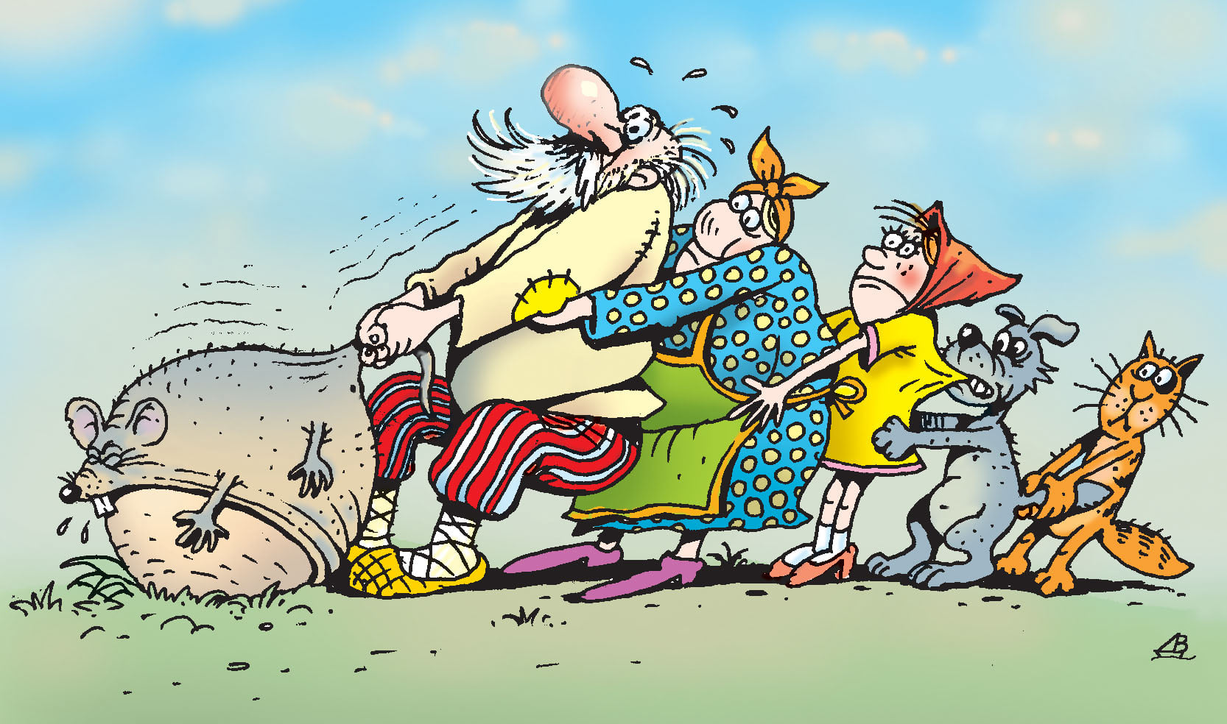
Постановка сказки «РЕПКА»

Slide 13
Спасибо за внимание!

